Slide 1


Slide 2

Notes:
Η Στερεά Ελλάδα διαθέτει πολύ ισχυρό αγροδιατροφικό αποτύπωμα, με σημαντική παραγωγή σε τομείς όπως το ελαιόλαδο, η κτηνοτροφία, ο οίνος και τα μελισσοκομικά προϊόντα. Παράλληλα όμως, υπάρχουν σημαντικές προκλήσεις που σχετίζονται με: τη βιώσιμη διαχείριση πόρων, την ψηφιακή μετάβαση, την αξιοποίηση παραπροϊόντων, και την ανάγκη παραγωγής προϊόντων υψηλής προστιθέμενης αξίας.
Μέσα σε αυτό το περιβάλλον, η έρευνα και η καινοτομία μπορούν να λειτουργήσουν ως βασικός μοχλός ανάπτυξης.
Η σύνδεση πανεπιστημίου - επιχειρήσεων μπορεί να δημιουργήσει νέα εφαρμόσιμα εργαλεία και νέες ευκαιρίες για την περιοχή
οπως η ενίσχυση στην ποιότητα και η αυθεντικότητα των τροφίμων (νεα προϊόντα πχ κασκαβαλ), και η βιώσιμη αγροδιατροφική παραγωγή.

Slide 3
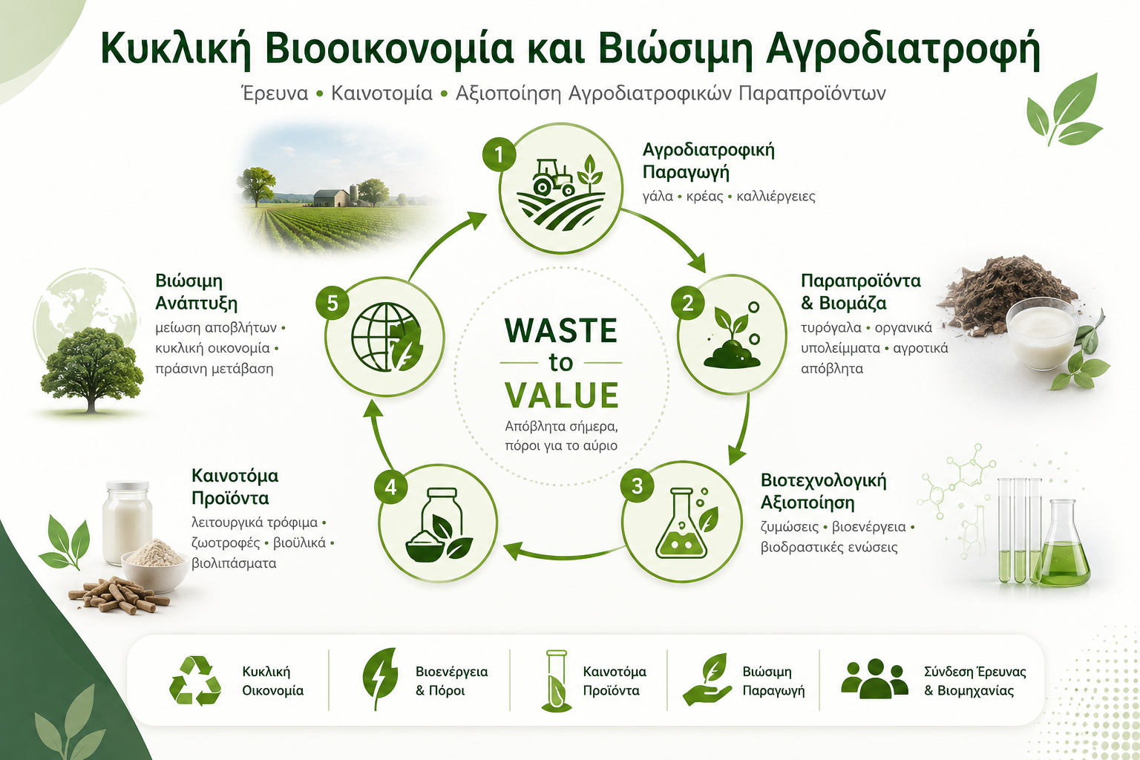
Notes:
Ένας από τους βασικούς άξονες που αναπτύσσεται σήμερα στην αγροδιατροφική αλυσιδα είναι η κυκλική βιοοικονομία και η αξιοποίηση αγροδιατροφικών παραπροϊόντων. Η λογική πλέον είναι το “waste to value”:
δηλαδή υλικά που παλαιότερα θεωρούνταν απόβλητα να μετατρέπονται σε νέους πόρους και νέα προϊόντα υψηλής προστιθέμενης αξίας. (πχ αντιοξειδωτικα από κατσιγαρο)
Παραδείγματα αποτελούν: το τυρόγαλα, τα υπολείμματα καλλιεργειών, ή άλλα οργανικά παραπροϊόντα της αγροδιατροφικής παραγωγής.
Μέσα από βιοτεχνολογικές και καινοτόμες διεργασίες μπορούν να αξιοποιηθούν για:
λειτουργικά τρόφιμα,
ζωοτροφές,
βιοδραστικές ενώσεις,
ή άλλες εφαρμογές με περιβαλλοντικό και οικονομικό όφελος.

Slide 4

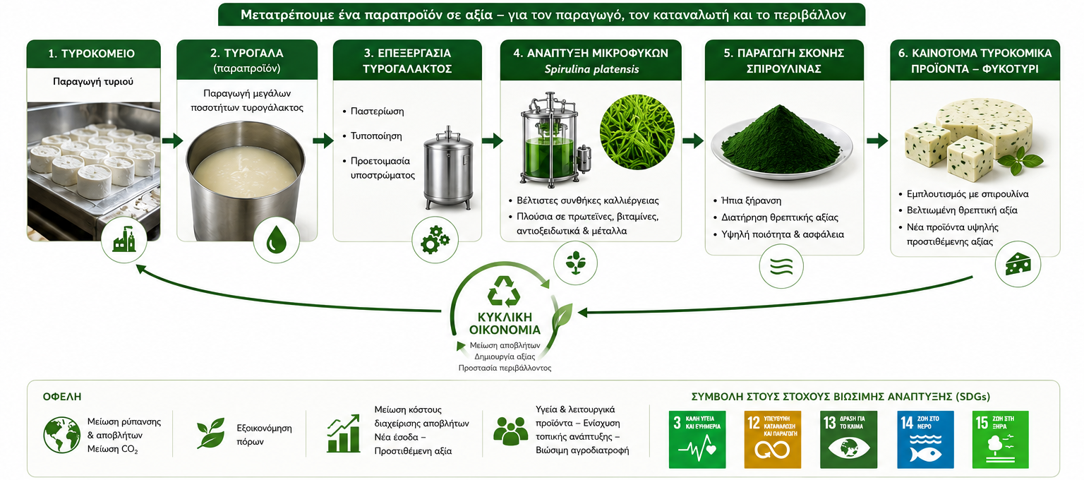
Κυκλική Βιοοικονομία και βιώσιμη Αγροδιατροφή
Κυκλικό μοντέλο Αξιοποίησης τυρογάλακτος
Notes:
Ένα χαρακτηριστικό παράδειγμα εφαρμογής της κυκλικής βιοοικονομίας είναι η αξιοποίηση του τυρογάλακτος, ενός παραπροϊόντος της τυροκομίας με υψηλό οργανικό φορτίο αλλά και σημαντική θρεπτική αξία.
Στο πλαίσιο ερευνητικών δράσεων, το τυρόγαλα χρησιμοποιείται ως υπόστρωμα για την ανάπτυξη μικροφυκών, όπως η σπιρουλίνα, μέσω ελεγχόμενων βιοτεχνολογικών διεργασιών.
Η παραγόμενη βιομάζα μικροφυκών είναι πλούσια σε πρωτεΐνες, βιοδραστικές ενώσεις και φυσικά αντιοξειδωτικά και μπορεί στη συνέχεια να επανενσωματωθεί στην τυροκομία για την παραγωγή νέων λειτουργικών τυροκομικών προϊόντων υψηλής προστιθέμενης αξίας.
Με αυτόν τον τρόπο:
ένα παραπροϊόν μετατρέπεται σε πολύτιμο πόρο,
μειώνεται το περιβαλλοντικό αποτύπωμα της παραγωγής,
και παράλληλα δημιουργούνται νέα καινοτόμα προϊόντα με βελτιωμένα διατροφικά χαρακτηριστικά.
Πρόκειται ουσιαστικά για ένα ολοκληρωμένο μοντέλο “waste-to-value”, όπου η κυκλική αξιοποίηση πόρων συνδέεται άμεσα με τη βιώσιμη αγροδιατροφική ανάπτυξη.

Slide 5
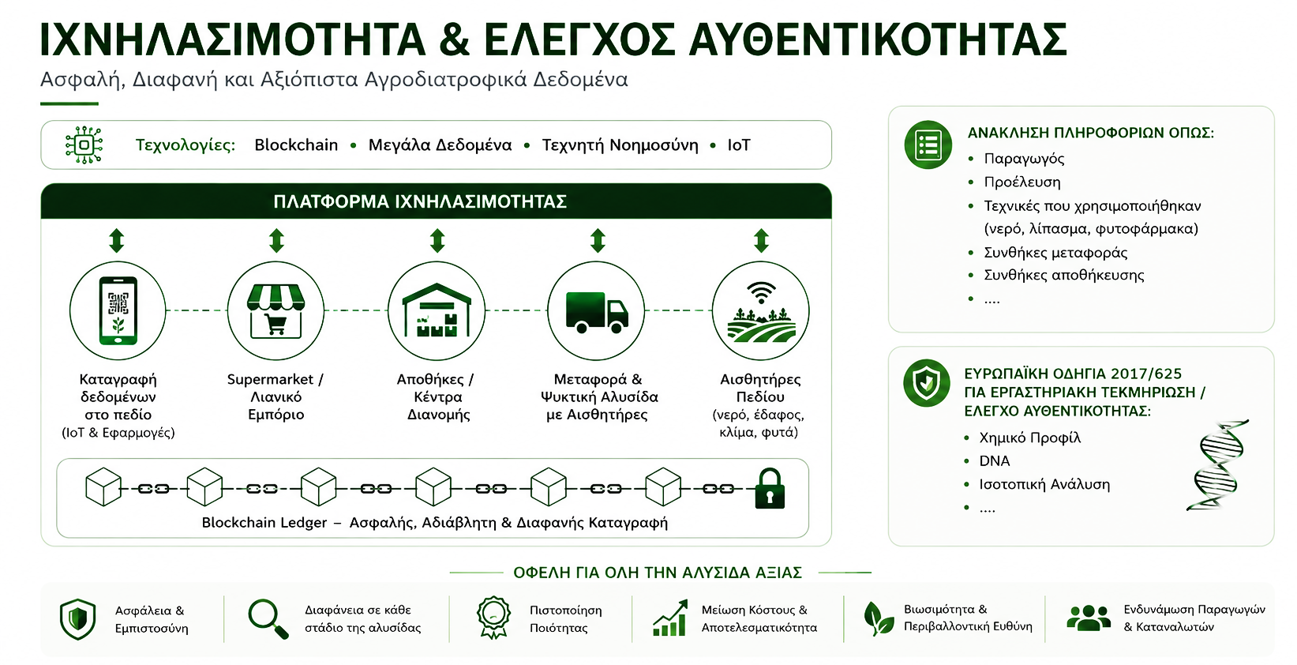
Notes:
Ένας ιδιαίτερα σημαντικός τομέας είναι επίσης και η ανάπτυξη συστημάτων ιχνηλασιμότητας και ελέγχου αυθεντικότητας, με αξιοποίηση ψηφιακών τεχνολογιών και αναλυτικών δεδομένων η οποία συμβάλλει στη διασφάλιση ποιότητας, διαφάνειας και εμπιστοσύνης σε όλη την αγροδιατροφική αλυσίδα.

Slide 6
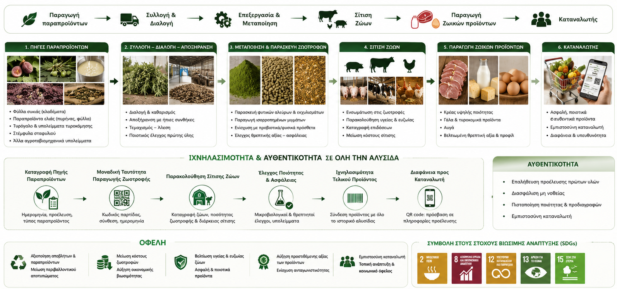
Κυκλική Βιοοικονομία και βιώσιμη Αγροδιατροφή
Μοντέλο Αξιοποίησης αγροδιατροφικών παραπροϊόντων για βιώσιμη σίτιση ζώων
Ιχνηλασιμότητα & Αυθεντικότητα τροφίμων
Notes:
Ένα χαρακτηριστικό παράδειγμα εφαρμογής της κυκλικής βιοοικονομίας αποτελεί η αξιοποίηση αγροδιατροφικών παραπροϊόντων για την παραγωγή ενισχυμένων ζωοτροφών και προϊόντων υψηλής διατροφικής αξίας. Παραπροϊόντα όπως, υπολείμματα τυροκομίας και άλλα φυτικά υπολείμματα μπορούν να αξιοποιηθούν ως πρώτες ύλες για τη δημιουργία νέων λειτουργικών ζωοτροφών, μειώνοντας το περιβαλλοντικό αποτύπωμα και ενισχύοντας τη βιωσιμότητα της παραγωγής.
Η χρήση βιοδραστικών ενώσεων και φυσικών αντιοξειδωτικών μπορεί να συμβάλει στην παραγωγή ζωικών προϊόντων με αυξημένη διατροφική αξία και ποιοτικά χαρακτηριστικά.

Slide 7
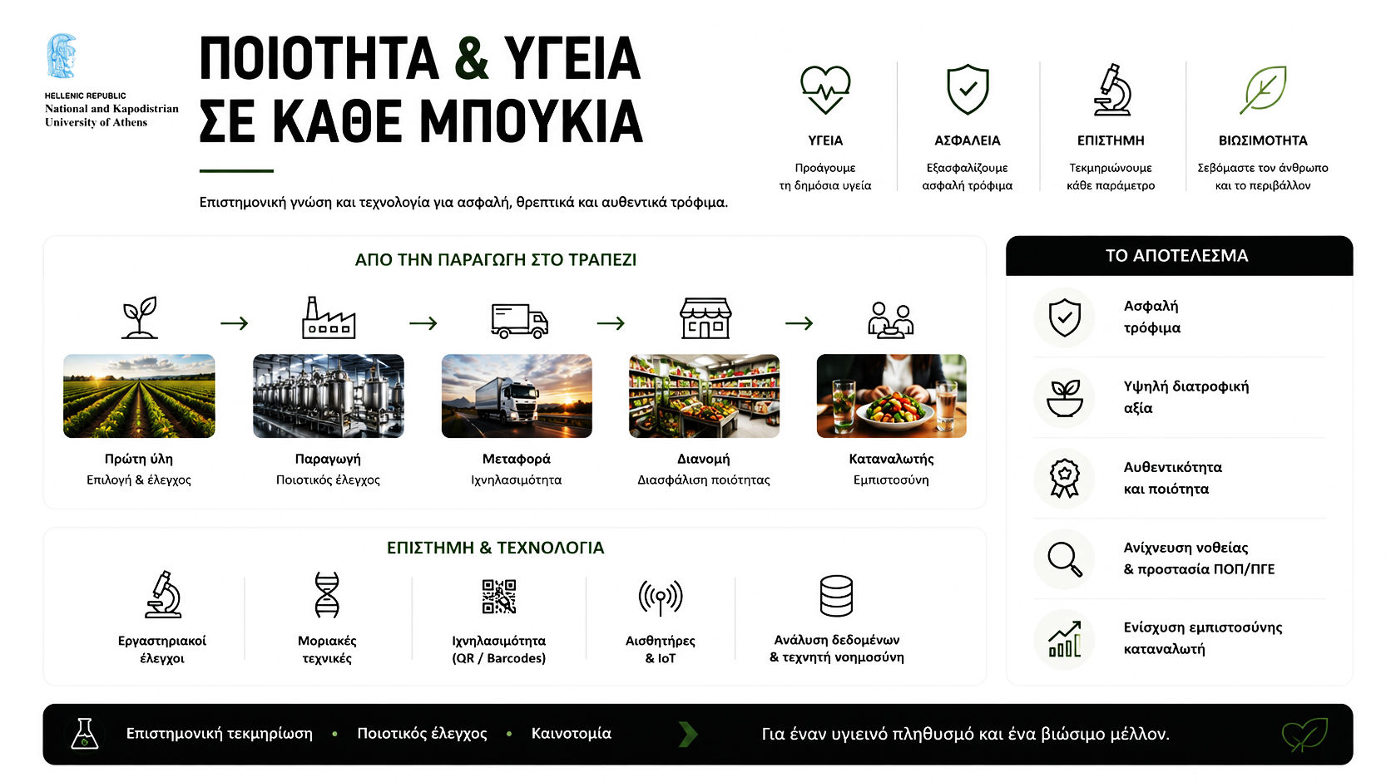

Βιώσιμα και Ασφαλή Αγροδιατροφικά Συστήματα
Notes:
Ένας ακόμη βασικός άξονας έρευνας είναι η ανάπτυξη βιώσιμων και ασφαλών αγροδιατροφικών συστημάτων
Μέσω συστημάτων ιχνηλασιμότητας και ελέγχου αυθεντικότητας, καθίσταται δυνατή η πλήρης παρακολούθηση της πορείας του προϊόντος, ενισχύοντας τη διαφάνεια, την ασφάλεια τροφίμων και την εμπιστοσύνη του καταναλωτή.
Ο τελικός στόχος είναι η παραγωγή ασφαλών και ποιοτικών τροφίμων υψηλής προστιθέμενης αξίας, που μπορούν να ενισχύσουν την ανταγωνιστικότητα και την ταυτότητα των τοπικών προϊόντων της Περιφέρειας Στερεάς Ελλάδας.

Slide 8
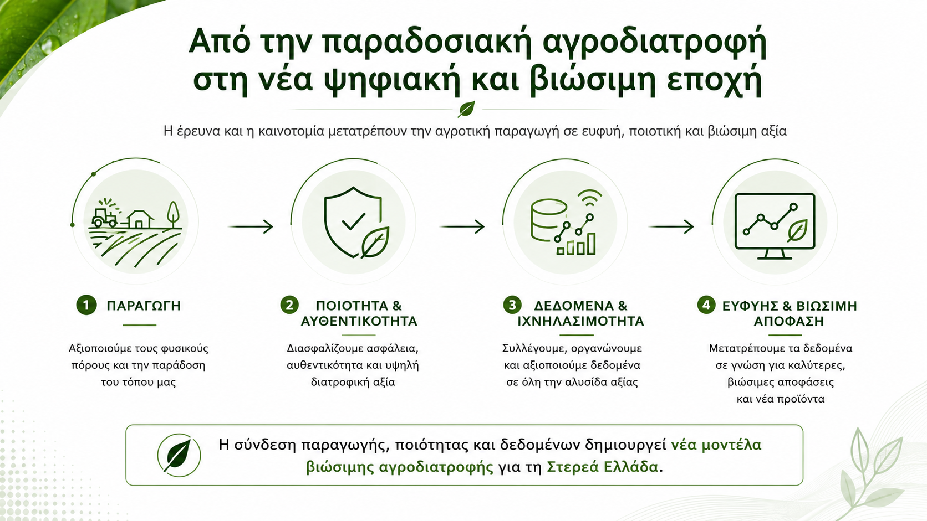
Notes:
Η αγροδιατροφή σήμερα περνά από την παραδοσιακή παραγωγή σε ένα νέο, ψηφιακό και βιώσιμο μοντέλο ανάπτυξης.
Η έμφαση πλέον δεν είναι μόνο στην παραγωγή, αλλά και στην ποιότητα, την αυθεντικότητα, τα δεδομένα και την ιχνηλασιμότητα των προϊόντων.
Μέσω ψηφιακών τεχνολογιών και επιστημονικών εργαλείων μπορούμε να λαμβάνουμε πιο ευφυείς και βιώσιμες αποφάσεις, δημιουργώντας νέα προϊόντα υψηλής προστιθέμενης αξίας για τη Στερεά Ελλάδα

Slide 9
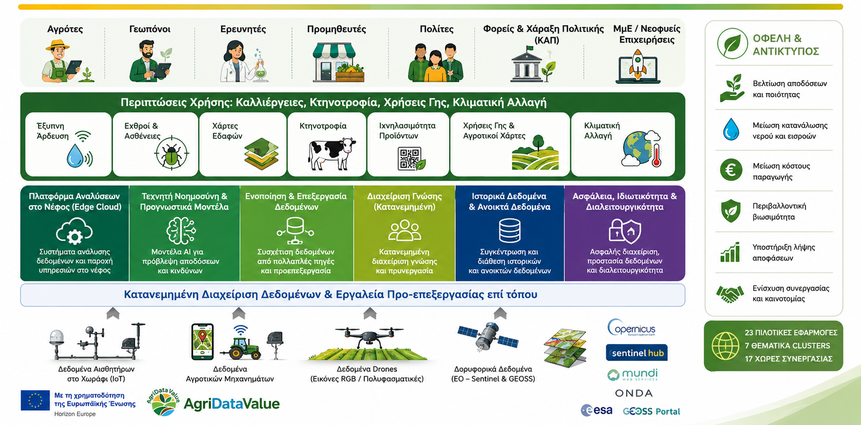
Παράδειγμα μετάβασης της Αγροδιατροφής στη νέα ψηφιακή εποχή
Notes:
Ένα χαρακτηριστικό παράδειγμα της νέας ψηφιακής αγροδιατροφής είναι το ευρωπαϊκό έργο AgriDataValue, στο οποίο αξιοποιούνται δεδομένα από αισθητήρες, δορυφόρους, drones και αγροτικές εφαρμογές. (πχ γλοιοσποριο)
Στόχος είναι η καλύτερη διαχείριση καλλιεργειών, φυσικών πόρων και παραγωγικών διαδικασιών μέσω τεχνητής νοημοσύνης και ανάλυσης δεδομένων.
Τέτοιες τεχνολογίες μπορούν να υποστηρίξουν και τη Στερεά Ελλάδα, συμβάλλοντας σε πιο αποδοτική παραγωγή, μείωση κόστους, εξοικονόμηση πόρων και καλύτερη ποιότητα προϊόντων

Slide 10
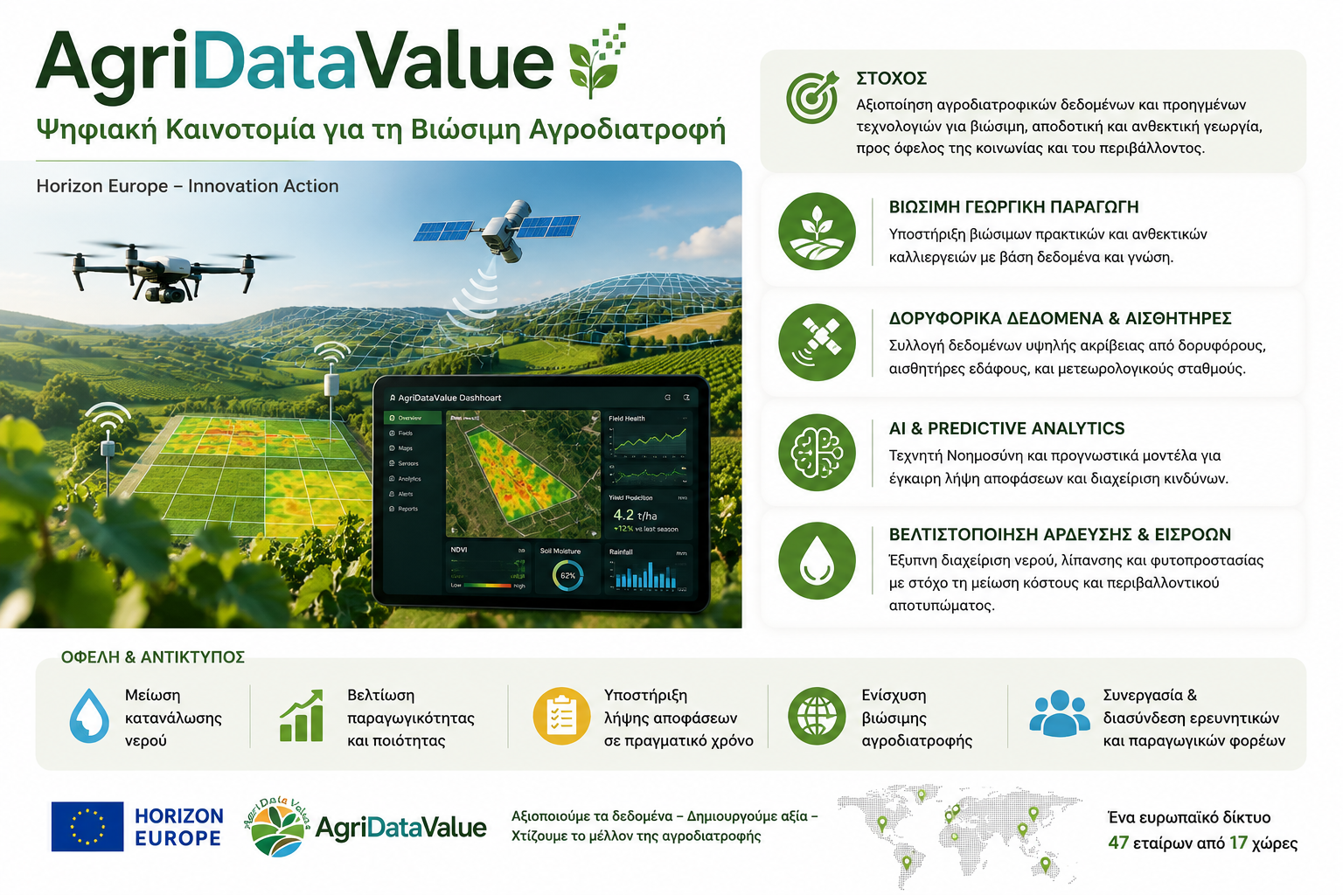
Notes:
Το έργο αξιοποιεί δεδομένα από αισθητήρες, δορυφόρους και drones, σε συνδυασμό με τεχνητή νοημοσύνη και predictive analytics, για την υποστήριξη της λήψης αποφάσεων στην αγροτική παραγωγή.
Οι εφαρμογές αυτές μπορούν να συμβάλουν στη βελτιστοποίηση της άρδευσης και των εισροών, στη μείωση κόστους και κατανάλωσης νερού, αλλά και στη βελτίωση της ποιότητας και της ανταγωνιστικότητας των προϊόντων.
Πρόκειται ουσιαστικά για ένα παράδειγμα του πώς η έρευνα και τα δεδομένα μπορούν να μετατραπούν σε πρακτικά εργαλεία για τη βιώσιμη ανάπτυξη της αγροδιατροφής.

Slide 11
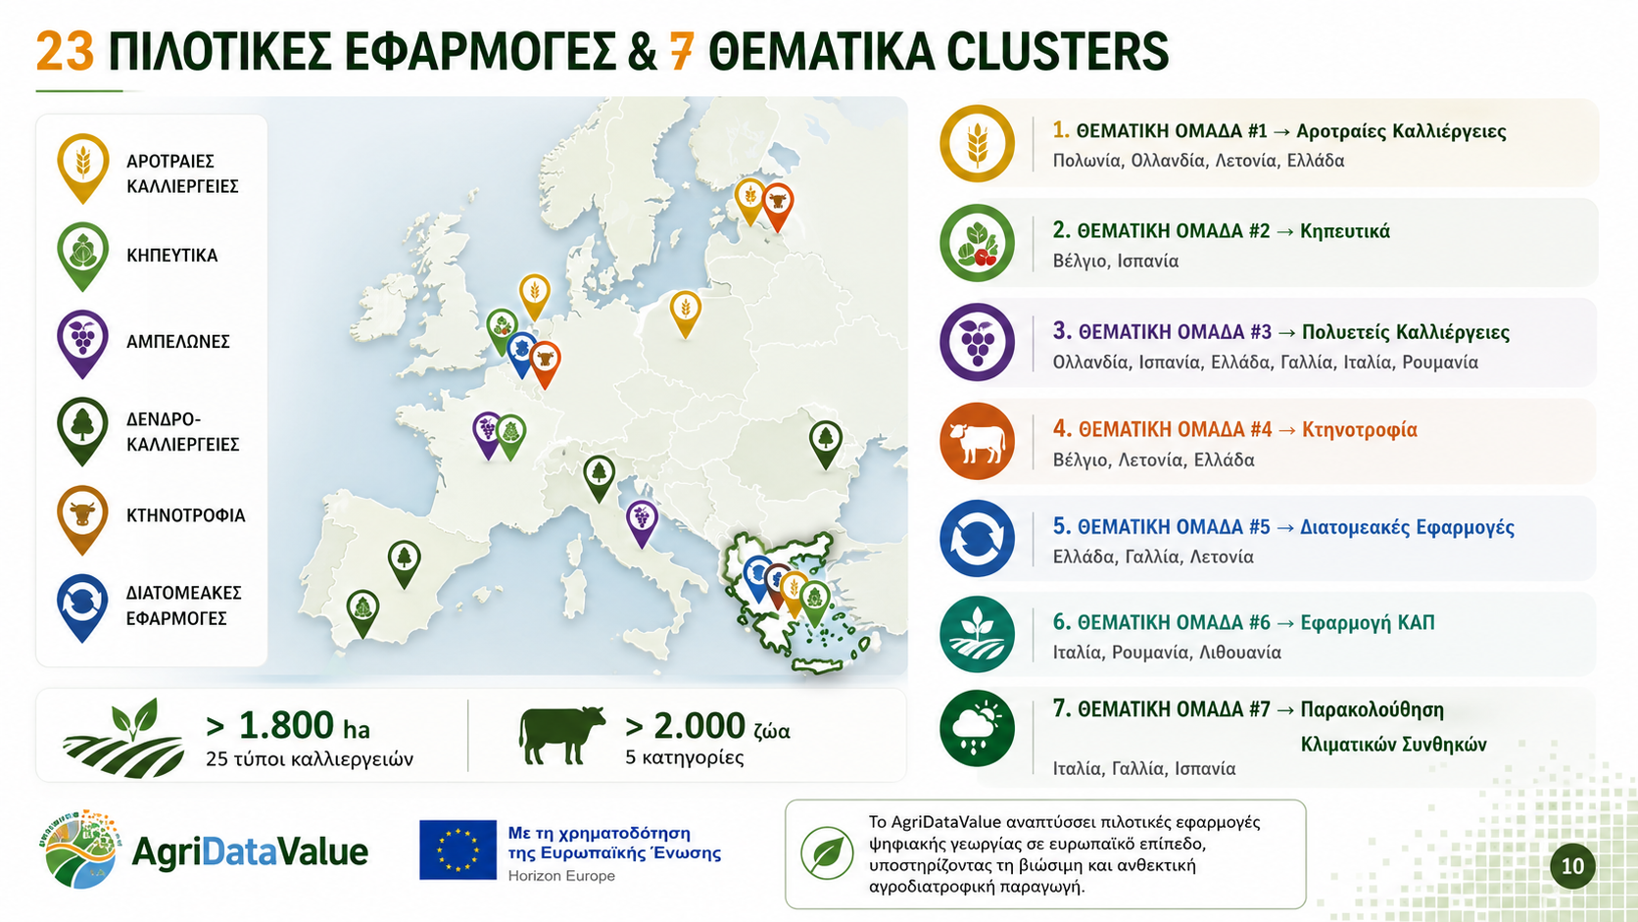
Notes:
Η ουσία αυτών των εφαρμογών είναι ότι τα δεδομένα μετατρέπονται σε πρακτικά εργαλεία για τον ίδιο τον παραγωγό. Για παράδειγμα, ένας αγρότης μπορεί να γνωρίζει ακριβώς πότε και πόσο πρέπει να ποτίσει ή να εφαρμόσει λίπανση, μειώνοντας σημαντικά το κόστος νερού, ενέργειας και εισροών, ενώ ταυτόχρονα προστατεύει την παραγωγή του.
Αντίστοιχα, στην κτηνοτροφία, η συνεχής παρακολούθηση των ζώων μπορεί να βοηθήσει στην έγκαιρη ανίχνευση προβλημάτων υγείας ή στρες, βελτιώνοντας την ευζωία, την παραγωγικότητα και τελικά την ποιότητα του τελικού προϊόντος.Άρα, ο παραγωγός δεν κερδίζει μόνο σε τεχνολογία — κερδίζει σε μείωση κόστους, καλύτερη απόδοση, πιο σταθερή ποιότητα και μεγαλύτερη ανταγωνιστικότητα

Slide 12
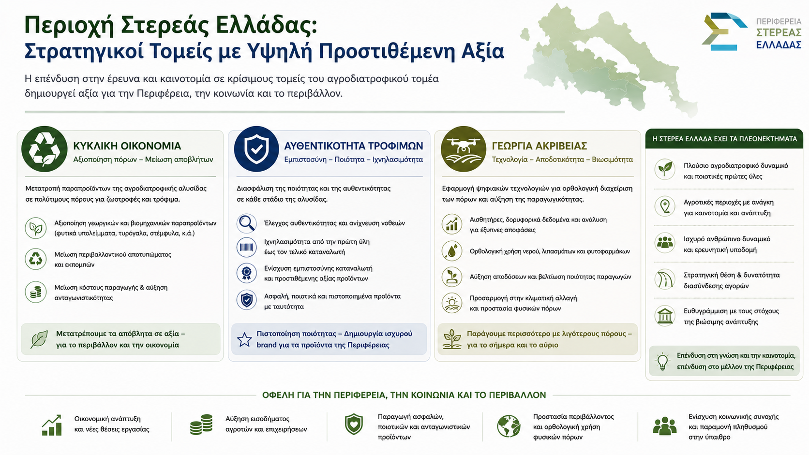
Notes:
Η Στερεά Ελλάδα διαθέτει σημαντικά πλεονεκτήματα στον αγροδιατροφικό τομέα και μπορεί να αναπτύξει ισχυρή προστιθέμενη αξία μέσα από στρατηγικούς τομείς όπως η κυκλική βιοοικονομία, η αυθεντικότητα τροφίμων και η γεωργία ακριβείας

Slide 13

Notes:
Κλείνοντας, θεωρώ ότι η επόμενη ημέρα της αγροδιατροφής στη Στερεά Ελλάδα βασίζεται στη σύνδεση της έρευνας με την πραγματική παραγωγή και τις ανάγκες της κοινωνίας.
Η ποιότητα, η αυθεντικότητα, η κυκλική βιοοικονομία, η ψηφιακή αγροδιατροφή και η ανάπτυξη καινοτόμων προϊόντων δεν αποτελούν πλέον μελλοντικά σενάρια, αλλά πεδία στα οποία ήδη αναπτύσσονται ερευνητικές και εφαρμοσμένες δράσεις.
Μπορούμε να κάνουμε τα προϊόντας μας ανταγωνιστικά!
Ο στόχος είναι η δημιουργία ενός πιο βιώσιμου, ανταγωνιστικού και ανθεκτικού αγροδιατροφικού μοντέλου, που θα προσφέρει αξία στον παραγωγό, στον καταναλωτή, αλλά και στο ίδιο το περιβάλλον

Slide 14


Notes:
Οι δράσεις που παρουσιάσαμε συνδέονται κυρίως με τους στόχους για βιώσιμη γεωργία, υγεία και ασφάλεια τροφίμων, καινοτομία, υπεύθυνη παραγωγή και δράση για το κλίμα, αναδεικνύοντας τον ρόλο της έρευνας στη βιώσιμη ανάπτυξη της αγροδιατροφής.
SDG 2 – Μηδενική Πείνα βιώσιμη αγροδιατροφή, βελτιωμένες ζωοτροφές, ασφαλή και θρεπτικά τρόφιμα SDG 3 – Καλή Υγεία και Ευημερία
λειτουργικά τρόφιμα, υψηλότερη διατροφική αξία, ασφάλεια τροφίμων SDG 6 – Καθαρό Νερό και Αποχέτευση
εξοικονόμηση και ορθολογική διαχείριση υδάτινων πόρων μέσω γεωργίας ακριβείας SDG 8 – Αξιοπρεπής Εργασία και Οικονομική Ανάπτυξη
ενίσχυση τοπικής παραγωγής, νέες τεχνολογίες, προστιθέμενη αξία στα προϊόντα SDG 9 – Βιομηχανία, Καινοτομία και Υποδομές
AgriDataValue, AI, αισθητήρες, ιχνηλασιμότητα, βιοτεχνολογία SDG 12 – Υπεύθυνη Κατανάλωση και Παραγωγή
κυκλική βιοοικονομία, αξιοποίηση παραπροϊόντων, μείωση αποβλήτων SDG 13 – Δράση για το Κλίμα
βιώσιμη παραγωγή, μείωση περιβαλλοντικού αποτυπώματος, αποδοτικότερη χρήση εισροών SDG 15 – Ζωή στη Στεριά
προστασία φυσικών πόρων και βιώσιμη διαχείριση αγροτικών οικοσυστημάτων

